Slide 1
ПРОГРАММА ПОПУЛЯРИЗАЦИИ
образовательно-производственного центра (кластера) сельскохозяйственной отрасли Красноярского края
ЦИФРОВОЕ ЗЕМЛЕДЕЛИЕ И СОВРЕМЕННЫЕ АГРОПРОМЫШЛЕННЫЕ ТЕХНОЛОГИИ
ФП «Профессионалитет» 2022/2023
г. Уяр 2022

Slide 2
ВЗАИМОДЕЙСТВИЕ
ТЕХНИКУМ – ШКОЛА – С/Х ПРЕДПРИЯТИЕ
Заключены соглашения о сотрудничестве в рамках отраслевого образовательно- производственного кластера с Управлениями образования администраций районов Красноярского края:
Уярский, Шарыповский, Иланский, Нижнеингашский, Манский, Ирбейский, Рыбинский,
Трехстороннее соглашение между "якорным" предприятием, ПОУ и ОУ:
МБОУ «Толстихинская СОШ» КФХ ИП Наконечный С.В.
МБОУ «Авдинская СОШ» ЗАО «Авдинское»
МБОУ «Новопятницкая СОШ» ООО «Нектар»
МБОУ «Уярская СОШ №2» ООО «Уярский мясокомбинат»
МБОУ «Успенская СОШ» ООО «Искра»
МБОУ «Рыбинская СОШ №7» ООО «ОПХ Солянское»
МБОУ «Нижне-Есауловская СОШ» ООО «Агрохолдинг Камарчагский»
МБОУ «Камарчагская СОШ» ООО «Агрохолдинг Камарчагский»
МБОУ «Усть-ярульская СОШ» ООО "Дары Малиновки"ф-л «Ирбейский»
МБОУ «Ирбейская СОШ 1» ООО "Дары Малиновки"ф-л «Ирбейский»
МБОУ «Тумаковская СОШ» ООО "Дары Малиновки"ф-л «Ирбейский»

Slide 3
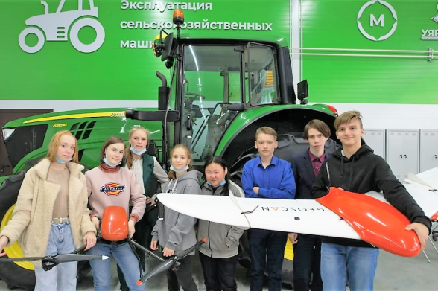
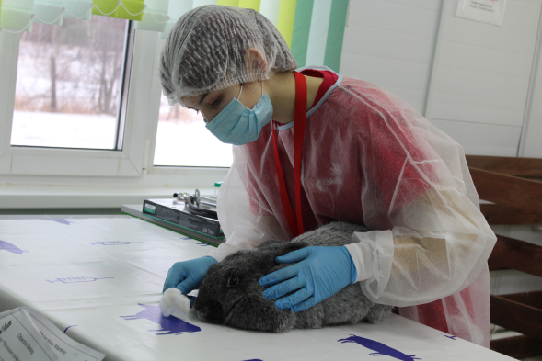
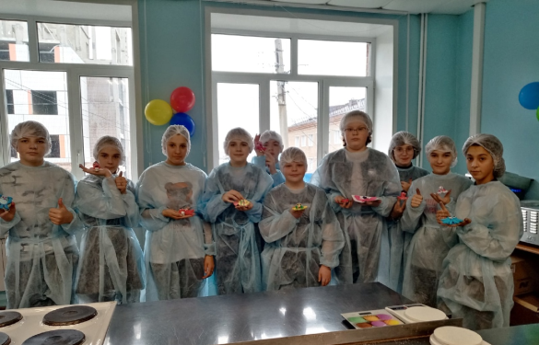
ВЗАИМОДЕЙСТВИЕ
ТЕХНИКУМ – ШКОЛА – С/Х ПРЕДПРИЯТИЕ
В 2022 году заключены соглашения о сотрудничестве в рамках отраслевого образовательно- производственного кластера с Управлениями образования районов:
Канский
Саянский
Дзержинский
Сухобузимский
Абанский
Договоры о сотрудничестве со школами:
МБОУ СОШ № 175 г. Зеленогорск
Трехстороннее соглашение между "якорным" предприятием, ПОУ и ОУ:
МКОУ «Миндерлинская СОШ»
Организованы трудовые отряды школьников на с/х предприятиях:
Рыбинский район, МБОУ «Новосолянская СОШ» ООО «ОПХ Солянское» (8 школьников)
Сухобузимский район, МБОУ «Миндерлинская СОШ»
ООО «СХП «Дары Малиновки» (13 школьников)

Slide 4
ПРОФОРИЕНТАЦИОННЫЙ ИНТЕНСИВ «ПЕРСПЕКТИВА» второе полугодие 2022 уч. год
Район | Школа | Кол-во, чел
Рыбинский | МБОУ "Новокамалинская СОШ", МБОУ "Новосолянская СОШ", МБОУ "Рыбинская СОШ 7», МБОУ "Александровская СОШ" | 75
Ирбейский | МБОУ "Ирбейская СОШ №2, МБОУ "Тальская СОШ", МБОУ «Верхнеуринская СОШ» | 15
Партизанский | МБОУ "Иннокеньтевская СОШ", МБОУ "Богуславская СОШ", МБОУ «Партизанская СОШ", МБОУ "Запасноимбежская СОШ», МБОУ "Иннокеньтевская СОШ", МБОУ "Богуславская СОШ", МБОУ Партизанская СОШ", МБОУ "Запасноимбежская СОШ», МБОУ «Стойбинская СОШ» | 65
Иланский | МБОУ "Далайская СОШ", МБОУ «Иланская СОШ №2», МБОУ "Новопокровская СОШ" | 40
Уярский | МБОУ «Уярская СОШ №2, №3, №4», МБОУ "Сушиновская СОШ", МБОУ "Сухонойская СОШ», МБОУ "Балайская СОШ», МБОУ «Авдинская СОШ» | 120
Канский | МБОУ «Степняковская СОШ», МБОУ «Браженская СОШ» | 40
 | ИТОГО: 6 районов, 28 школ | 355 уч.

Slide 5
ПРОФОРИЕНТАЦИОННАЯ РАБОТА В ОУ КРАСНОЯРСКОГО КРАЯ. (апрель 2022 г.)
Район | Кол-во, учеников | Всего учеников
Сухобузимский | 140 | 1735
Большемуртинский | 80
Шарыповский | 65
Нижнеингашский | 110
Дзержинский | 20
Канский | 105
Иланский | 45
Абанский | 70
Ирбейский | 60
Саянский | 95
Партизанский | 90
Рыбинский | 215
Уярский | 270
Манский | 55
г. Зеленогорск | 430

Slide 6
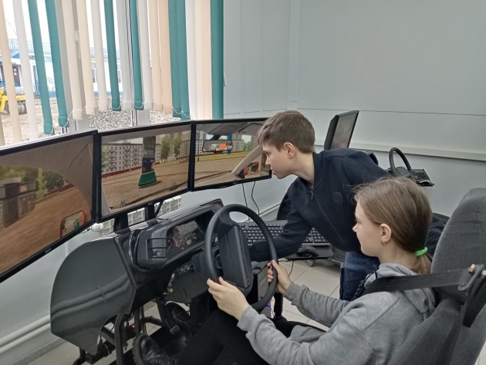
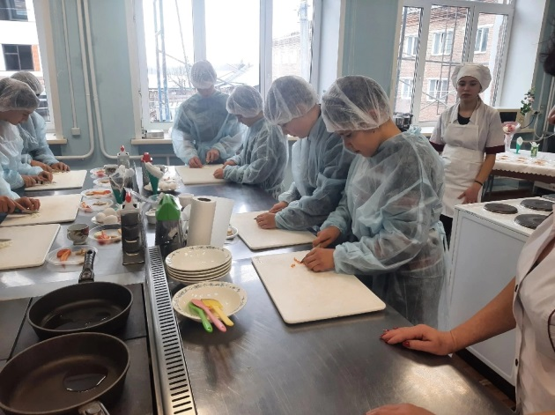
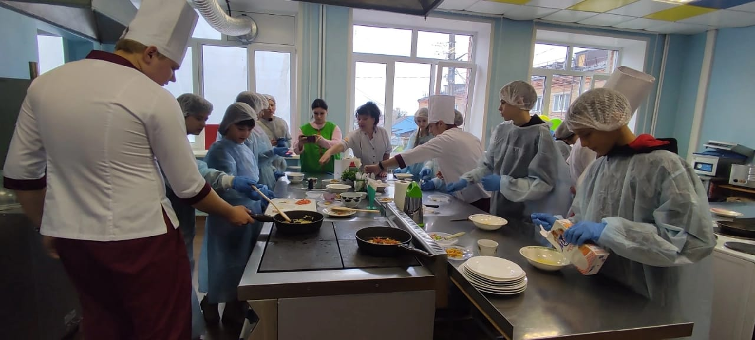
ПРОФЕССИОНАЛЬНОЕ ОБУЧЕНИЕ за 2021/2022 уч. год
профессия «Тракторист» категория «В», «С», «А1»
Иланский р-он 3 школьника
Ирбейский р-он 8 школьников
Уярский р-он 1 школьник
профессия «Повар» 2, 3 разряд
Иланский р-он 18 школьников
2022/2023 уч. год
профессия «Тракторист» категория «В», «С», «А1»
Иланский р-он 10 школьников
профессия «Повар» 2, 3 разряд
Иланский р-он 37 школьников

Slide 7
АНАЛИЗ ПОСТУПИВШИХ ПО РАЙОНАМ НА 1 СЕНТЯБРЯ
Район | 2021 | 2022
г. Уяр | 47 | 40
Уярский | 26 | 25
Рыбинский | 22 | 12
Манский | 7 | 8
Партизанский | 9 | 21
Нижнеингашский | 2 | 7
Канский | 2 | 2
Саняский | 1 | 6
Ирбейский | 3 | 3
Тасеевский | 1 | 1
Иланский | 1 | 6
Дзержинский | 1 | 2
г. Зеленогорск | 3 | 13
г. Красноярск | 1 | 4
г. Бородино | 1 | 3
Богучанский | 1 | 2

Slide 8
АНАЛИЗ ПОСТУПИВШИХ ПО РАЙОНАМ НА 1 СЕНТЯБРЯ
Район | 2021 | 2022
Сухобузимский | 0 | 1
Курагинский | 0 | 2
Северо – Енисейский | 0 | 1
Большемуртинский | 0 | 1
г. Лесосибирск | 0 | 1
Иркутская область | 1 | 2

Slide 9
ПРОГРАММА ПОПУЛЯРИЗАЦИИ
ФП «ПРОФЕССИОНАЛИТЕТ»
Взаимодействие:
техникум
школа
с/х предприятие
Показатели:
договоры о целевом обучении
высокомотивированный абитуриент
высококвалифицированный специалист

Slide 10
ЦЕЛЬ ПРОГРАММЫ:
создать систему профориентационной работы с обучающимися, способствующую профессиональному самоопределению обучающихся в соответствии с желаниями, способностями.
ЗАДАЧИ:
создать условия, обеспечивающие развитие у обучающихся потребности в трудовой деятельности, самовоспитании, саморазвитии, самореализации;
обеспечить овладение обучающимися знаниями о рынке труда в отрасли сельского хозяйства, о среднем профессиональном образовании.
способствовать формированию умения выстраивать профессионально – жизненный путь в соответствии с интересами, склонностями и способностями.

Slide 11
Мероприятие | Место проведения | Сроки проведения | Охват
мастер - классы | ПОО | сентябрь – май | 550
экскурсии на с/х предприятия | с/х предприятие | сентябрь - май | 300
экскурсии | ПОО | сентябрь - май | 300
классный час | ОО | октябрь - май | 240
родительское собрание | ОО | октябрь - май | 100
Проведение тестирования по вопросу выбора будущей профессии | ОО | сентябрь - май | 100
День профориентации - «День профессионалитета» | ОО | март - июнь | 50
День открытых дверей | ПОО | октябрь - март | 200
Демонстрация открытого урока шоу профессий (онлайн) | ПОО | январь - август | 100
Профориентационный интенсив «Перспектива» | ПОО | октябрь -март | 360

Slide 12
Мероприятие | Место проведения | Сроки проведения | Охват
Совещание с классными руководителями по вопросам реализации ФП «Профессионалитет» (онлайн) | ПОО | октябрь -март | 50
Онлайн встреча совместно с представителями организаций реального сектора экономики | ПОО с/х предприятие | март | 100
Профессиональное обучение по профессиям | ПОО | октябрь -март | 36
Проведение уроков технологии по компетенции «Эксплуатация сельскохозяйственных машин» | ОО, ПОО | декабрь - май | 25
Организация трудовых отрядов | ОО, с/х предприятие | июнь - август | 28
Создание агроклассов | ОО | октябрь - март | 30
Профориентационный квест «Я буду учиться здесь» | ПОО | Январь – март | 30

Slide 13
Мероприятие | Место проведения | Сроки проведения | Охват
Интеллектуальная игра «Цифровое земледелие» | ПОО | январь – март | 20
Проведение предметных олимпиад (очно/онлайн) | ПОО | январь – март | 30
Проведение индивидуального консультирования по выбору профессий | ПОО | сентябрь - август | 50
Встреча со студентами «Вперед за амбассадором» (очно/онлайн) | ПОО | февраль | 40
Деловая встреча с представителями с/х предприятий | ПОО | март | 40
Видеопрезентация «По просторам современных мастерских» | сайт ПОО | сентябрь - август | 500
Видеопрезентация с/х предприятий. Информирование о потребности в специалистах для отрасли сельского хоз-ва | сайт ПОО | сентябрь - август | 500

Slide 14
ОБРАЗОВАТЕЛЬНО-ПРОИЗВОДСТВЕННЫЙ КЛАСТЕР
СЕЛЬСКОХОЗЯЙСТВЕННОЙ ОТРАСЛИ Красноярского края
ЦЕНТР ЦИФРОВОГО ЗЕМЛЕДЕЛИЯ И СОВРЕМЕННЫХ АГРОПРОМЫШЛЕННЫХ ТЕХНОЛОГИЙ
ЕДИНЫЙ ДЕНЬ ОТКРЫТЫХ ДВЕРЕЙ
22 октября 2022 г

Slide 15
ЭКСКУРСИИ, ПРОФЕССИОНАЛЬНЫЕ ПРОБЫ 22.10.2022
Уярский сельскохозяйственный техникум
экскурсия – 5 (125 чел.)
профпробы – 6
экскурсия: ООО «Дары Малиновки, ЗАО «Большеуринское, ООО «ОПХ Солянское», ПАО УК «Голдман Групп»
профпробы: сортировка овощей, наклеивание наклеек, упаковка продукции, кормление телят, разборка деталей, изготовление п/фабрикатов
ВЫЕЗДНЫЕ КЛАССНЫЕ ЧАСЫ
Уярский сельскохозяйственный техникум
классный час - 2 (80 чел.)
классный час: 2 школы
МБОУ СОШ № 21 г. Канска, МБОУ Новопятницкая СОШ
ВСЕРОССИЙСКОЕ РОДИТЕЛЬСКОЕ СОБРАНИЕ
Уярский сельскохозяйственный техникум
родительское собрание – очно (20 чел. из них 2 чел. МБОУ СОШ № 3
Родительское собрание: онлайн трансляция, проводила министр образования С.И. Маковская

Slide 16
ПРОБЛЕМЫ ПО ВЗАИМОДЕЙСТВИЮ И РЕАЛИЗАЦИИ
ПРОФОРИЕНТАЦИОННЫХ МЕРОПРИЯТИЙ:
обратная связь;
заключение соглашений, договоров о сотрудничестве;
бессменные участники профориентационных мероприятий;
стереотип субъектов педагогической деятельности о непрестижности сельского труда, что отбивает у многих школьников желание получать аграрное образование;
пассивность работодателя в воспитании будущего специалиста со школьной скамьи.
ПРЕДЛОЖЕНИЯ:
актуализировать контактные данные;
заключить соглашения, договоры о сотрудничестве;
развить интерес у школьников о рынке труда в отрасли сельского хозяйства, о среднем профессиональном образовании;
наладить сетевое взаимодействие между работодателем, школой и техникумом (трудовые отряды, экскурсии на предприятие)

Slide 17
Спасибо за внимание!

